Slide 1
Mesure du temps de vie du D⁰ avec le détecteur LHCb
Masterclass @ LAL - 2016
Victor Renaudin & Yasmine Amhis

Slide 2
Rappels au cas où …
• L’ordinateur sert uniquement à réaliser les exercices LHCb
• Pas de « surf » sur internet
• On ne lit pas sa messagerie
• On n’envoie pas d’e-mails
• On ne met pas sa page Facebook à jour
• On ne télécharge rien, ni chanson, ni film, ni …
• Pas de jeu en ligne
• Etc. Etc. Etc.
→ En fin de journée vous présenterez vos résultats à d’autres lycéens et à des chercheurs du LHC !
→ A vous d’être scientifiques, productifs et … rigoureux !!!!

Slide 3
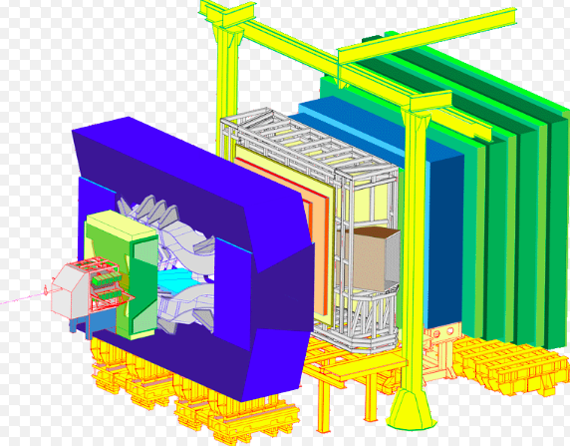
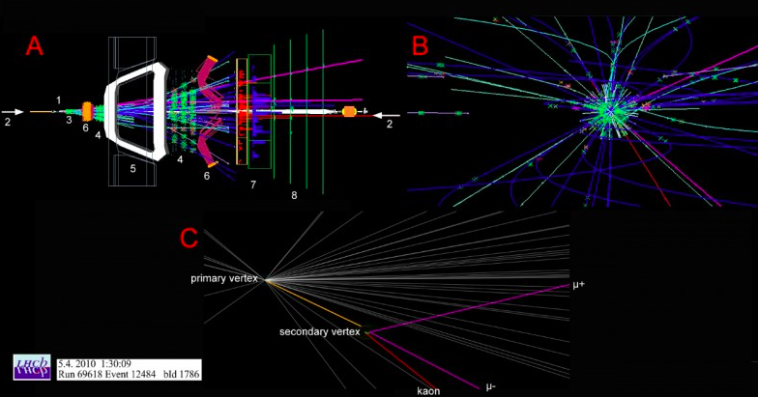
Des événements dans LHCb

Slide 4
Est ce que tous les événements enregistres par LHCb sont intéressants?
Signal
Bruit de fond

Slide 5
Tous les événements produits sont ils intéressants?
Signal
Bruit de fond

Slide 6
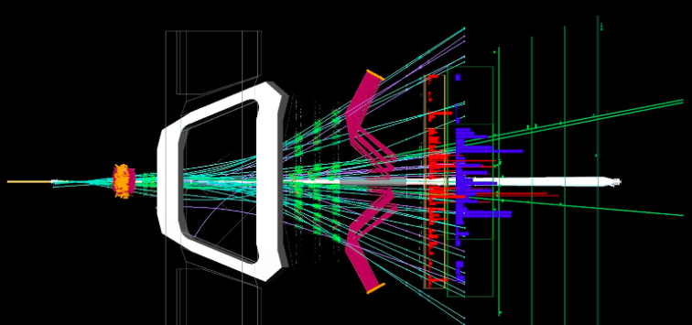
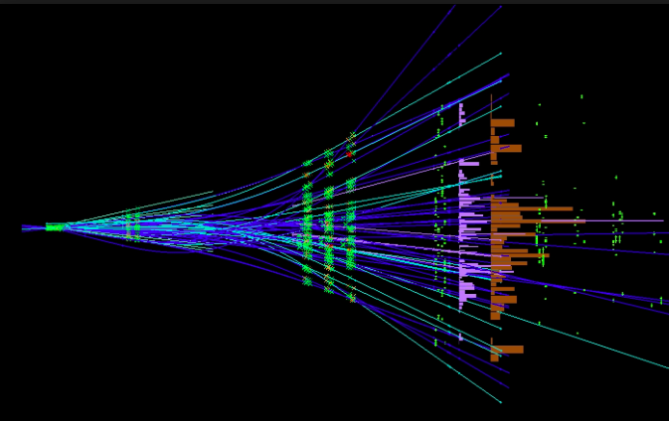
Comment isoler les événements de signal?
LHCb
LHCb

Slide 7
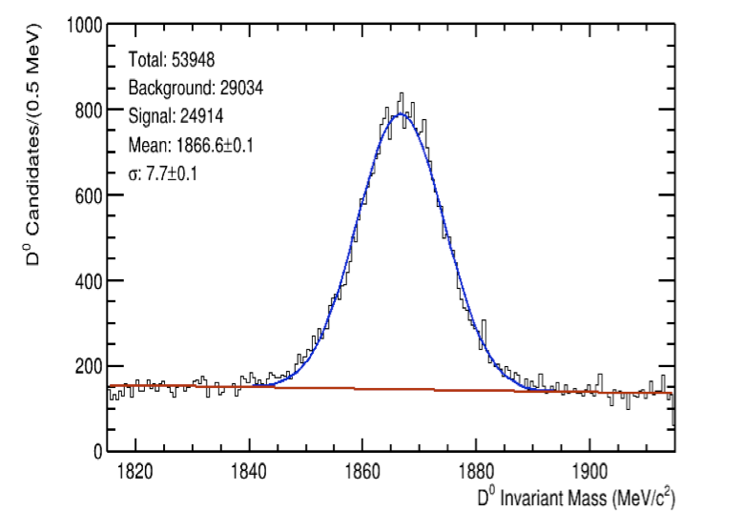
Comment isoler les événements de signal?
D⁰
Variable discriminante ?
Masse invariante du D⁰
Séparation du signal et du bruit de fond
Mesure du temps de vie du D⁰

Slide 8
Soyons précis

Slide 9
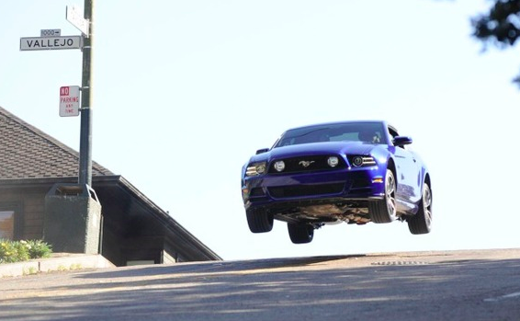
Soyons précis
Quelle est la couleur
de la voiture ?

Slide 10
Soyons précis
Quelle est la couleur
de la voiture ?
Rouge, Verte, Jaune, Bleue etc…

Slide 11
Soyons précis
Quelle est la couleur
de la voiture ?
Rouge, Verte, Jaune, Bleue etc…
Plus le nombre de personnes a qui on
pose la question est grand
Plus on a de chance de s’approcher de la vérité !

Slide 12
Une mesure sans son incertitude?
Cela n’a pas de sens !

Slide 13
Quelle est la précision de ma mesure?
Il n’y a pas de règle absolue !
En l’absence de bruit de fond et pour un échantillon contenant N événements de signal, alors on peut mesurer les propriétés du signal, comme le temps de vie avec une précision relative de
(100/√N)%

Slide 14
Quelle est la précision de ma mesure?
Il n’y a pas de règle absolue !
En l’absence de bruit de fond et pour un échantillon contenant N événements de signal, alors on peut mesurer les propriétés du signal, comme le temps de vie avec une précision relative de (100/√N)%
100 Evénements → précision de 10.0%

Slide 15
Quelle est la précision de ma mesure?
Il n’y a pas de règle absolue !
En l’absence de bruit de fond et pour un échantillon contenant N événements de signal, alors on peut mesurer les propriétés du signal, comme le temps de vie avec une précision relative de (100/√N)%
100 Evénements → précision de 10.0%
10000 Evénements → précision de 1.00%

Slide 16
Quelle est la précision de ma mesure?
Il n’y a pas de règle absolue !
En l’absence de bruit de fond et pour un échantillon contenant N événements de signal, alors on peut mesurer les propriétés du signal, comme le temps de vie avec une précision relative de (100/√N)%
100 Evénements → précision de 10.0%
10000 Evénements → précision de 1.00%
1000000 Evénements → précision de 0.10%

Slide 17
Quelle est la précision de ma mesure?
Il n’y a pas de règle absolue !
En l’absence de bruit de fond et pour un échantillon contenant N événements de signal, alors on peut mesurer les propriétés du signal, comme le temps de vie avec une précision relative de (100/√N)%
100 Evénements → précision de 10.0%
10000 Evénements → précision de 1.00%
1000000 Evénements → précision de 0.10%
100000000 Evénements → précision de 0.01%

Slide 18
Quelle est la précision de ma mesure?
Il n’y a pas de règle absolue !
En l’absence de bruit de fond et pour un échantillon contenant N événements de signal, alors on peut mesurer les propriétés du signal, comme le temps de vie avec une précision relative de (100/√N)%
100 Evénements → précision de 10.0%
10000 Evénements → précision de 1.00%
1000000 Evénements → précision de 0.10%
100000000 Evénements → précision de 0.01%
LHCb

Slide 19
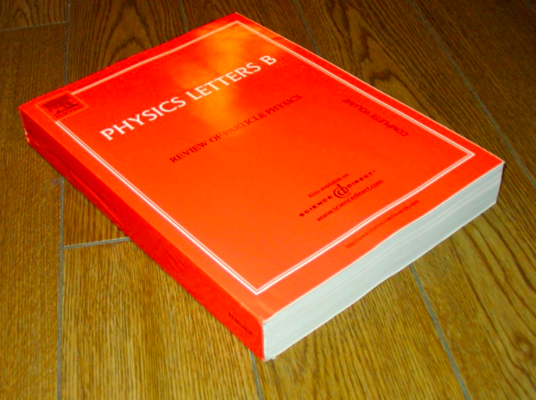
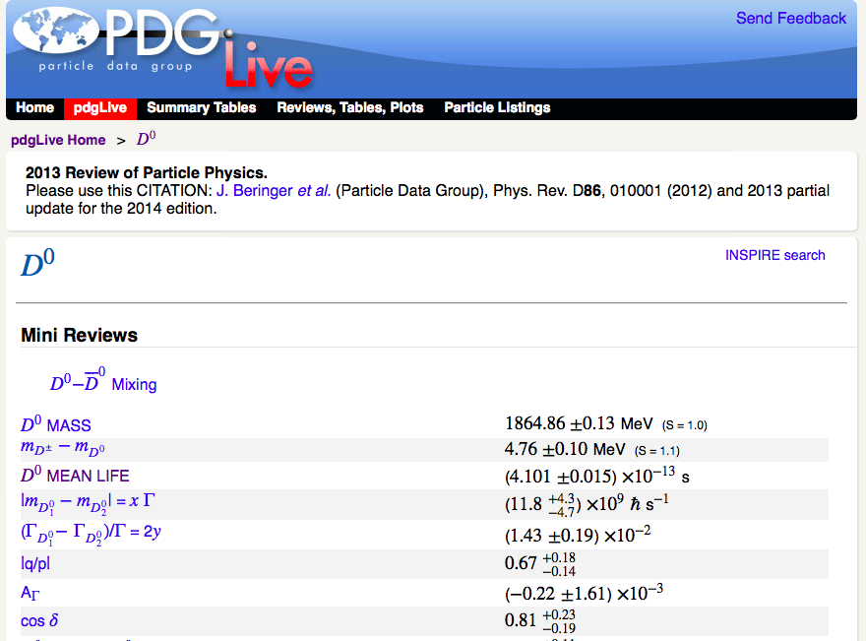
Quelle est la précision atteinte par les autres expériences?
http://pdg.lbl.gov
On regarde dans le PDG qui répertorie toutes les mesures de physiques des particules !

Slide 20
Quelle est la précision de ma mesure?
Il n’y a pas de règle absolue !
En l’absence de bruit de fond et pour un échantillon contenant N événements de signal, alors on peut mesurer les propriétés du signal, comme le temps de vie avec une précision relative de (100/√N)%
100 Evénements → précision de 10.0%
10000 Evénements → précision de 1.00%
1000000 Evénements → précision de 0.10%
100000000 Evénements → précision de 0.01%
LHCb

Slide 21
Quelle est la précision de ma mesure?
Il n’y a pas de règle absolue.
En l’absence de bruit de fond et pour un échantillon contenant N événements de signal, alors on peut mesurer les propriétés du signal, comme le temps de vie avec une précision relative de (100/√N)%
100 Evénements → précision de 10.0%
10000 Evénements → précision de 1.00%
1000000 Evénements → précision de 0.10%
100000000 Evénements → précision de 0.01%
LHCb
Précision mondiale 0.35 %

Slide 22
L’exercice – a vous de jouer !
Le but de l’exercice est :
Vous donnez un aperçu des données du LHC.
Vous apprendre a sélectionner des particules détectées par LHCb.
Vous apprendre a “ajuster” les données pour mesurer des propriétés des particules.
Vous apprendre ce que sont les effets systématiques dans une mesure.

Slide 23
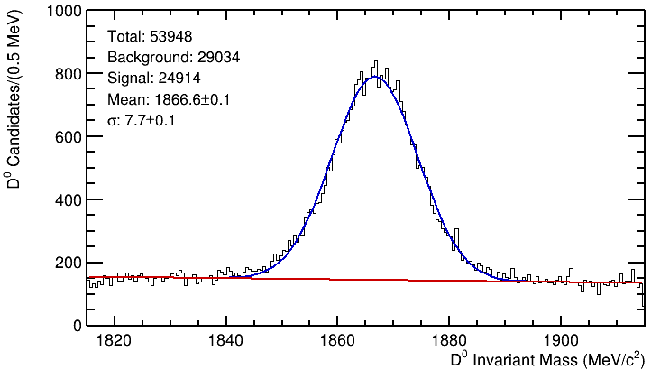
Données pour l’exercice
Evénements D⁰→Kπ des données de 2012, on commence par la distribution de la masse invariante.

Slide 24
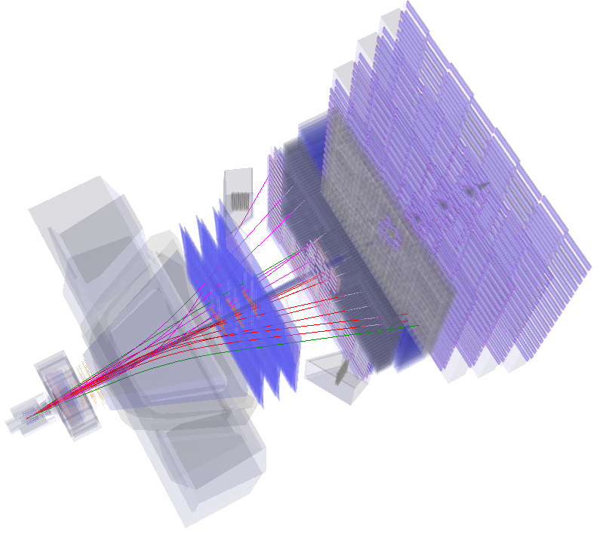
Event display
LHCb est un détecteur instrumenté vers l’avant, il est difficile de regarder tout le détecteur en même temps. On fait des Zooms près du point d’interaction pour trouver des vertex déplacés.

Slide 25
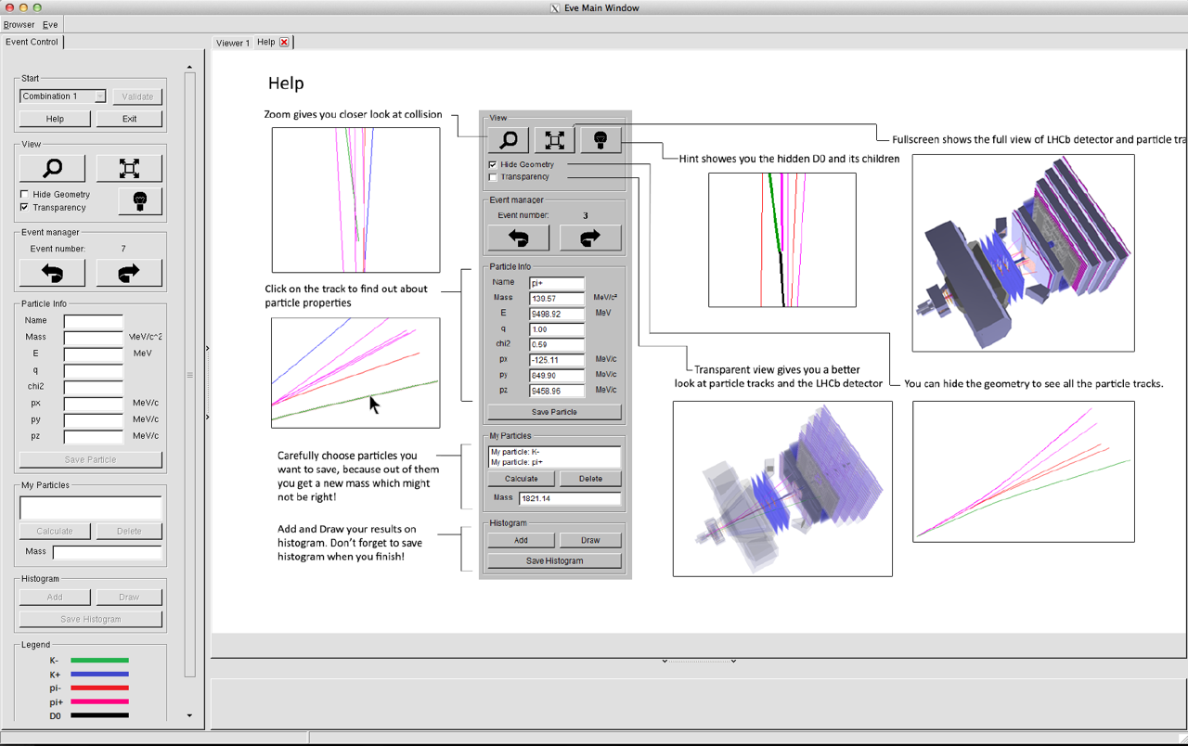
Les outils pour l’analyse

Slide 26
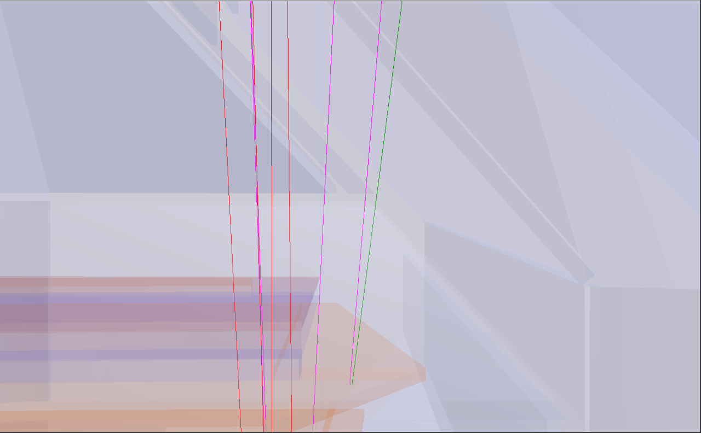
Un événement “simple”
On arrive a isoler
simplement les
deux traces du D⁰

Slide 27
Un événement plus compliqué
La c’est plus difficile
d’isoler les traces du D⁰

Slide 28
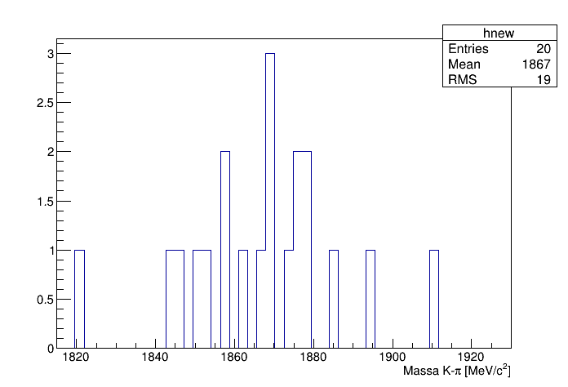
Un exemple d’histogramme
3
2
1
4
Chaque « coup » correspond a un événement !

Slide 29
Un exemple d’histogramme
3
2
1
4
Chaque « coup » correspond a un événement !
Nous allons récolter vos résultats pour les discuter avec les collègues au CERN !

Slide 30
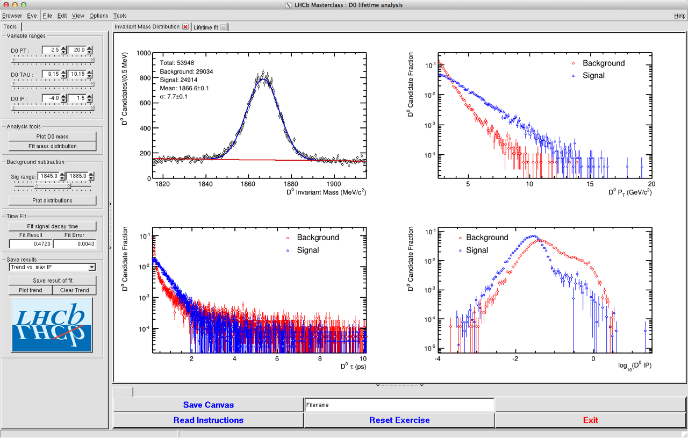
Estimer le temps de vie du D⁰ !
Un fois que vous aurez fini de chercher des événements, vous allez utiliser un plus gros échantillon de données pour mesurer le temps de vie du D⁰.

Slide 31
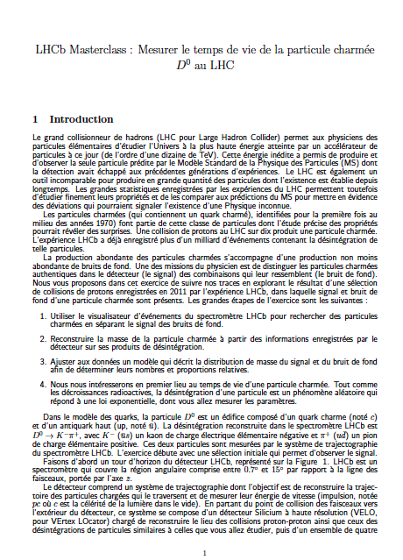
Le manuel en ligne
Si vous êtes perdu,
vous pouvez lire
le manuel ☺
https://indico.lal.in2p3.fr/materialDisplay.py?contribId=1&sessionId=0&materialId=3&confId=2412

Slide 32
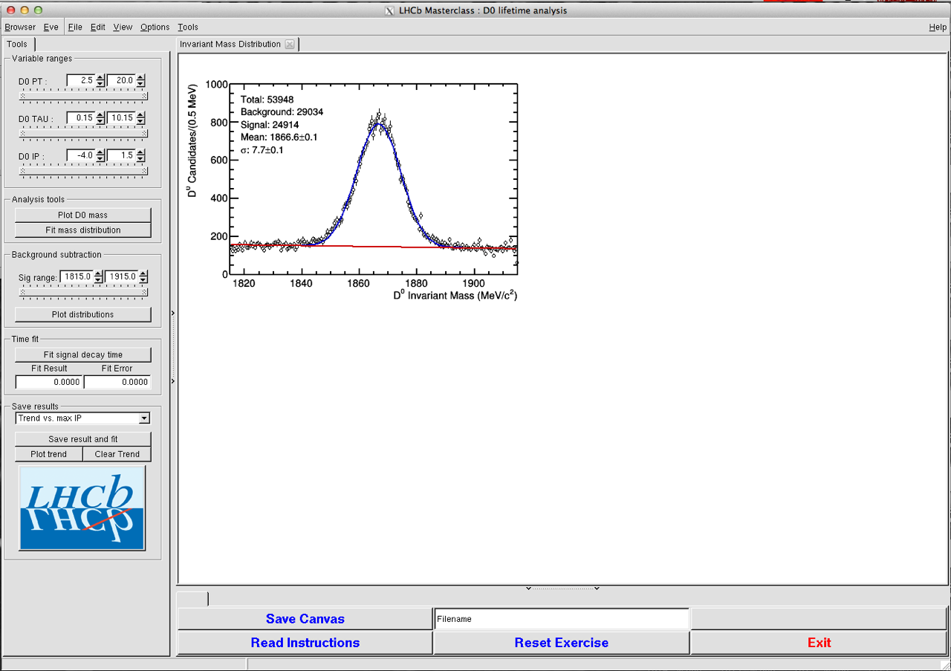
Ajuster la masse
La première étape est
d’ajuster la masse
pour identifier
le signal et le bruit de fond

Slide 33
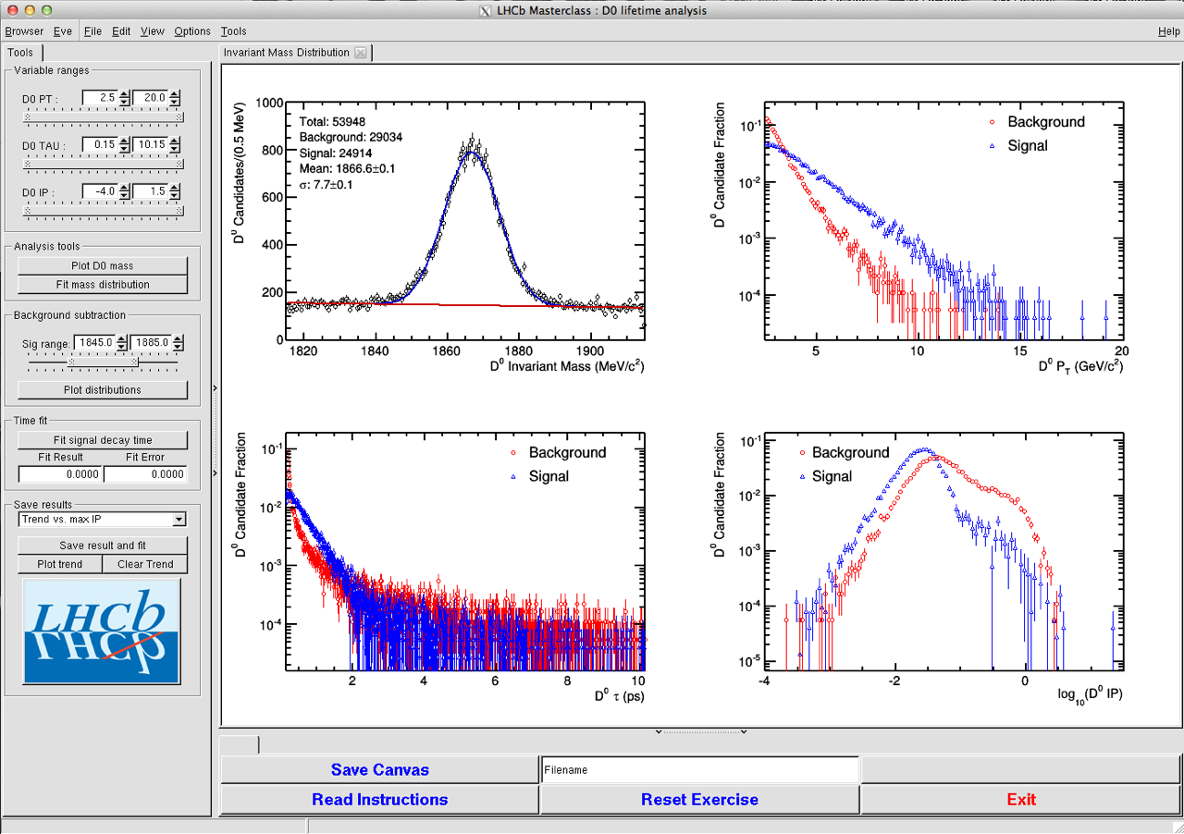
Afficher les distributions des autres variables
Maintenant, vous pouvez estimer les distributions des autres variables du signal et du bruit de fond

Slide 34
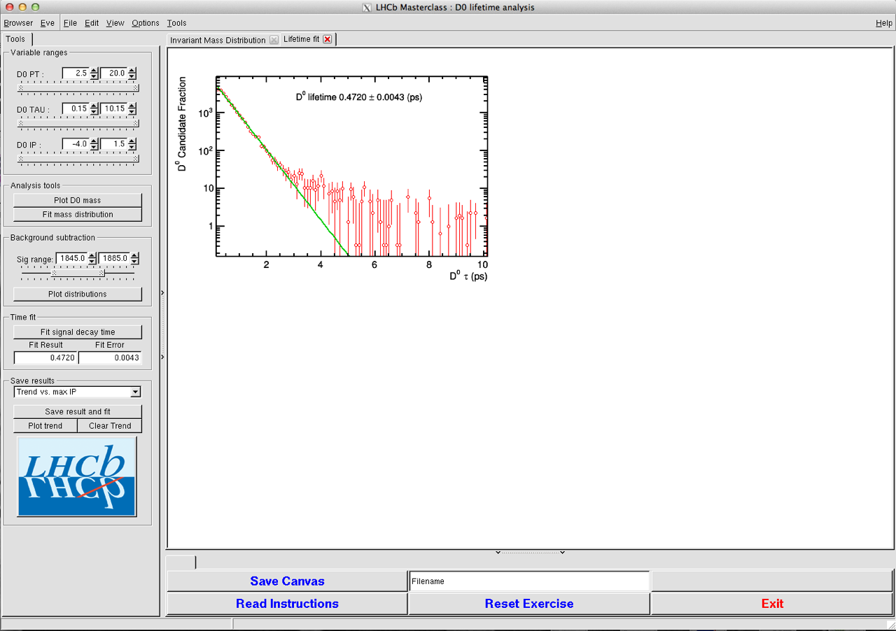
Afficher les distributions
On fait la mesure du temps de vie du D⁰ ! Est ce que votre resultat est en accord avec le PDG?

Slide 35
Concepts importants
Mesure
Précision
Signal
Masse
Histo
Temps de vie
Bruit de fond

Slide 36
Thanks to Bolek and Vava for providing the material for the exercice.

